Slide 1
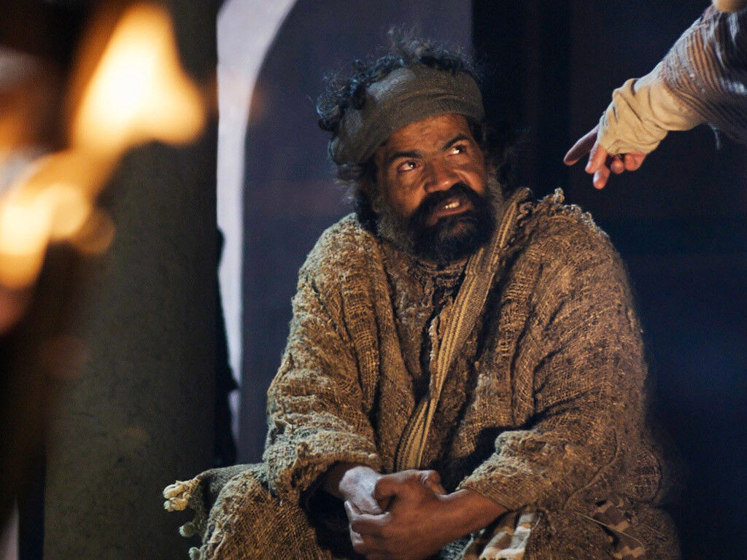
‘Ik niet!’
Toch wel …

Slide 2
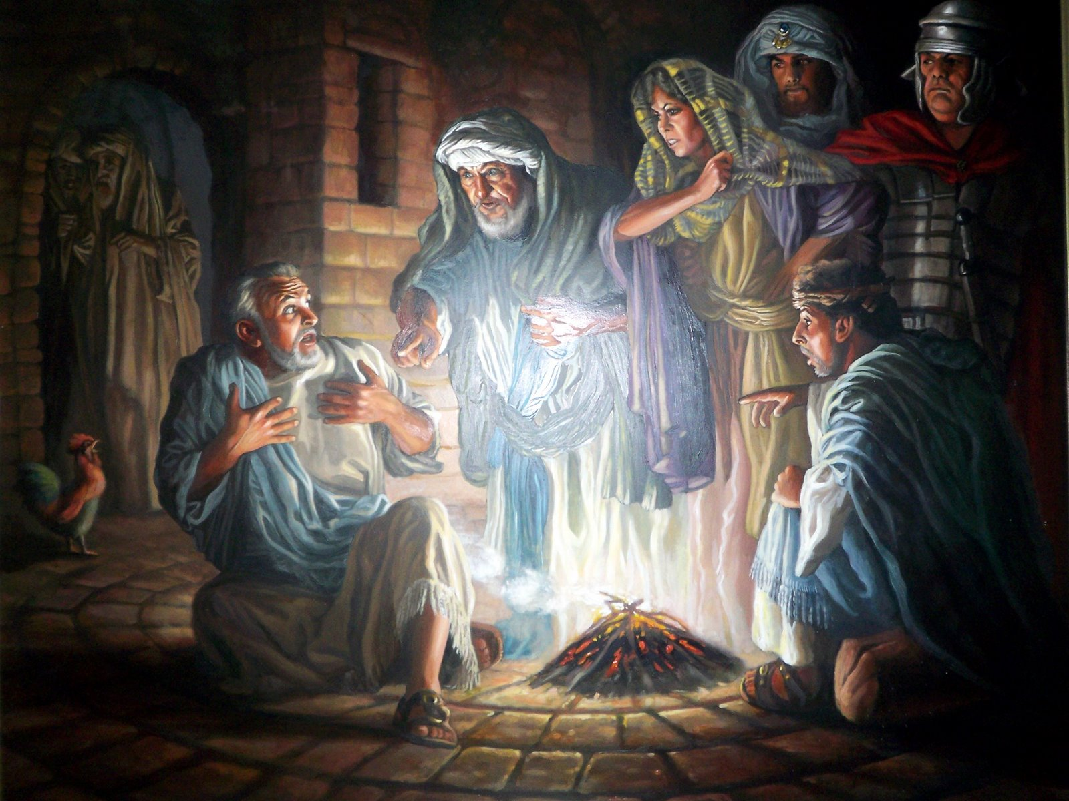
1. Hoe bang was Petrus?

Slide 3
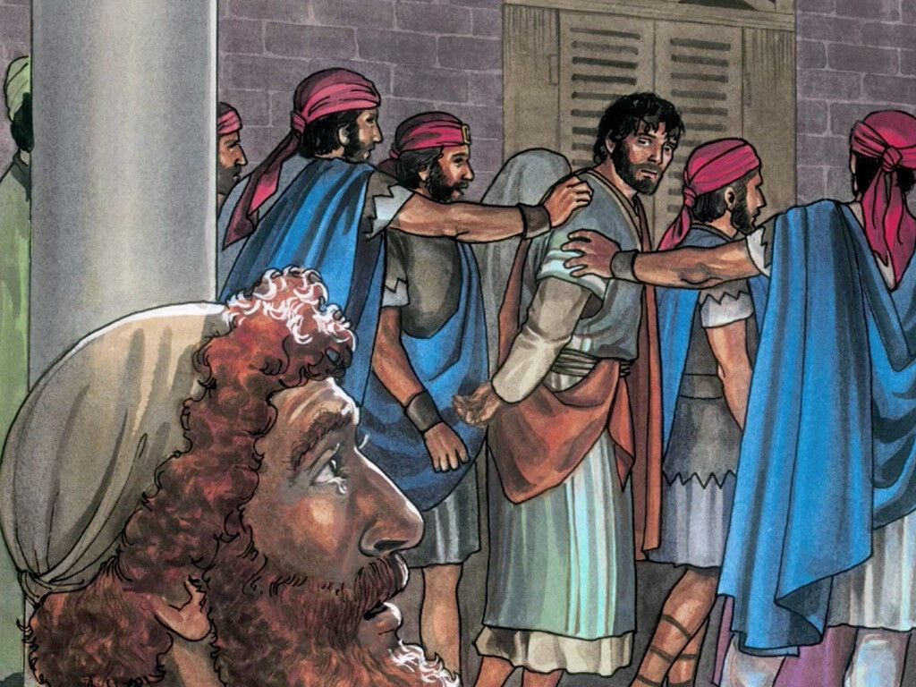
2. Verloochening gaat diep

Slide 4
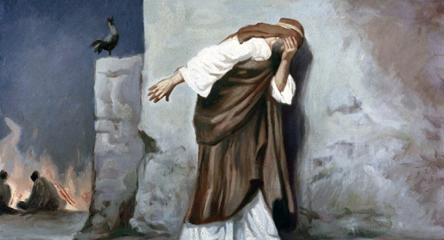
3. Wie volgt?

